Slide 1
22. Fyzická vrstva
Martin Joukl

Slide 2
Veličiny v sítích
Zisk/Útlum
V decibelech na jednotku délky (m, km)
Jedná se o většinou o útlum signálu v kabelu
zpoždění
Odezva dvou bodů
V ms
přenosová rychlost
Rychlost, která udává, kolik b za jednu s se přenese

Slide 3
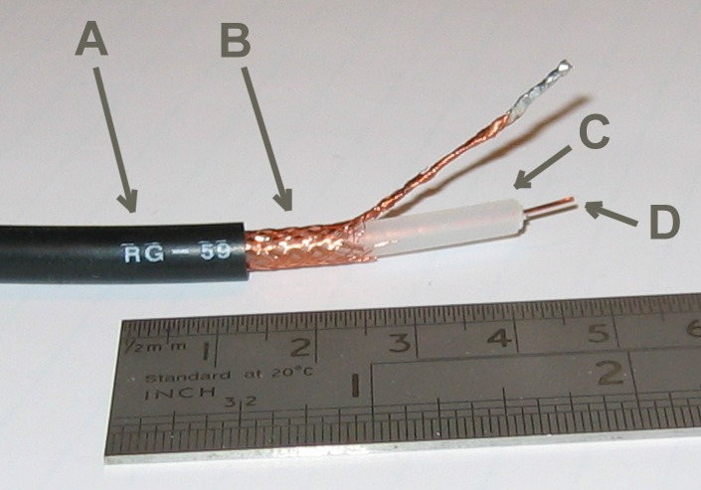
Přenosová média
Charakteristická Impedance v sítí Ethernet - 50 Ω
Jedná se o asymetrický elektrický kabel
Skládá se z:
Pláště
Vodivého opletení
Dielektrika
Vnitřního vodiče
V dnešní době se v Ethernetu již nepoužívá
A - Plášť B - Vodivé opletení C - Dielektrikum D - Vnitřní vodič

Slide 4
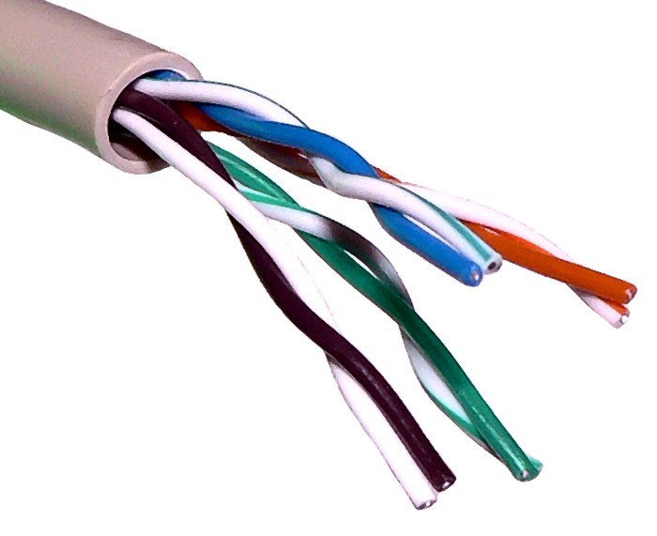
Kroucená dvojlinka
Charakteristická Impedance v sítí Ethernet - 100 Ω
Jedná se o symetrický elektrický kabel
Kabel tvoří 4 páry vodičů
V počítačových sítích je používán konektor RJ-45
Druhy:
UTP – nestíněný kabel
FTP – Kabel je celý obalen stínicí fólií
STP – Kabel stíněný pomocí oplétání

Slide 5
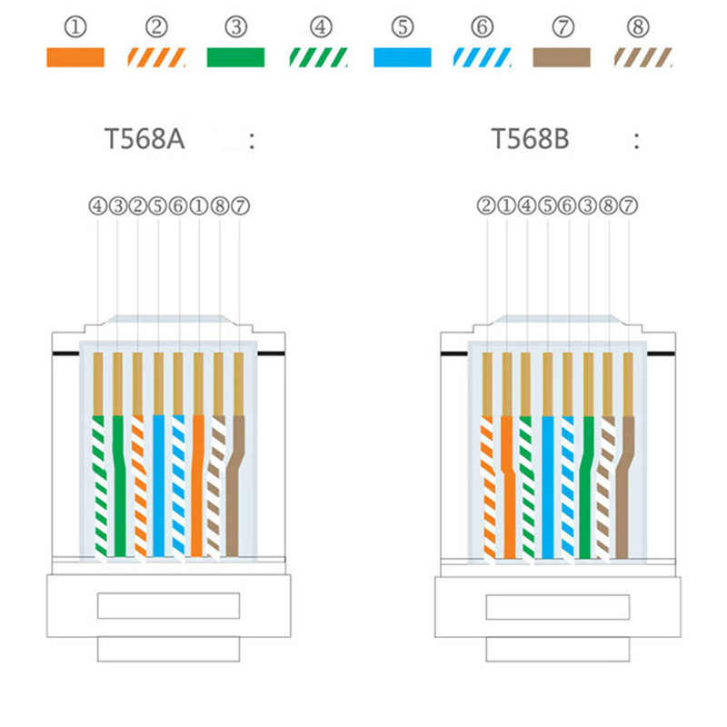
Konektory kroucené dvojlinky
2 standarty – RJ45a a RJ45b
V sítích se častěji používá B
V minulosti se pro propojení dvou PC používal křížený kabel – na jedné straně A na druhé B

Slide 6
kategorie kroucené dvoulinky
Označení | Typ | Šířka pásma | Uplatnění | Poznámka
Level1 |  | 0,4 MHz | Telefonní a modemové linky | Není doporučeno od EIA/TIA, nevhodné pro moderní systémy.
Level2 |  | 4 MHz | Starší terminály (např. IBM 3270) | Není doporučeno od EIA/TIA, nevhodné pro moderní systémy.
Cat3 | UTP | 16 MHz | 10BASE-T a 100BASE-T4 Ethernet | Pro 100 Mbit/s Ethernet potřebuje všechny čtyři (pouze halfduplex) a speciální síťová rozhraní. Popsáno v EIA/TIA-568. Nevhodné pro rychlosti nad 16 Mbit/s. Většinou telefonní rozvody.
Cat4 | UTP | 20 MHz | 16 Mbit/s Token Ring | Málo rozšířené. ( tato technologie bude v současnosti /2019/ vyřazena z provozu. pravděpodobně může být provozována jako jako laboratorní či výuková)
Cat5 | UTP | 100 MHz | 100BASE-TX & 1000BASE-T Ethernet | Původně určeno pro Fast Ethernet (100BASE-TX), v současnosti se od používání upouští a je nahrazováno Cat5e. Pro 1 Gbit/s lze použít, ale kabeláž je na hranici svých možností.
Cat5e | U/UTP i F/UTP | 100 MHz | 100BASE-TX a 1000BASE-T Ethernet | Cat5e je rozšířená Cat5 (vyšší nároky na splnění standardu). Pro 1 Gbit/s Ethernet používá všechny čtyři páry. V současnosti nejpoužívanější typ strukturované kabeláže.
Cat6 | U/UTP i F/UTP | 250 MHz[ | 1000BASE-T, 1000BASE-TX Ethernet | Cat6 umožňuje přenosovou rychlost 1 Gigabit/s, garantuje funkčnost všech standardizovaných protokolů až po 1000BASE-T a poskytuje šířku přenosového pásma 250 MHz. Cat6 je zpětně kompatibilní s 100BASE-TX a 1000BASE-T.
Cat6a | UTP i U/FTP | 500 MHz | 10GBASE-T, 1000BASE-T, 1000BASE-TX Ethernet a nižší | 10 Gbit/s Ethernet bez omezení maximální délky kabelu (tj. max. 100 m) na UTP i STP kabeláži.
Cat7 | S/FTP | 600 MHz | 10GBASE-T, 1000BASE-T, 1000BASE-TX Ethernet a nižší | 10 Gbit/s Ethernet bez omezení maximální délky kabelu (tj. max. 100 m). Vyžaduje stíněnou kabeláž třídy F a stíněný konektor GG45, Tera nebo jejich alternativy .
Class F | S/FTP | 600 MHz | 10GBASE-T, 1000BASE-T, 1000BASE-TX Ethernet a nižší | Čtyři páry, S/FTP (shielded pairs, braid-screened cable). ISO/IEC 11801 2nd Ed.
Class Fa | S/FTP | 1000 MHz | 10GBASE-T, 1000BASE-T, 1000BASE-TX Ethernet a nižší | Čtyři páry, S/FTP (shielded pairs, braid-screened cable). ISO/IEC 11801 2nd Ed. Am. 2.

Slide 7
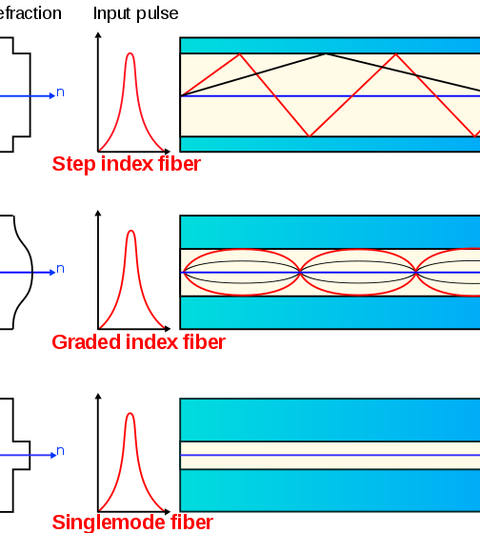
optická vlákna
Druhy
mnohovidová vlákna (MMF) –
= multimode – paprsek se odráží
Jednovidová vlákna (SMF) –
= singlemode – paprsek letí
rovně bez odrazů

Slide 8
Parametry optických vláken
Multimode (MMF)
průměr vlákna (jádra) – 62,5 µm, 50 µm
útlum - 1.5 dB/km - 3.5 dB/km
dosah – cca 1 km
Singlemode (SMF)
průměr vlákna (jádra) – 9 µm
útlum - 0.4 dB/km - 1 dB/km
dosah – 50km +

Slide 9
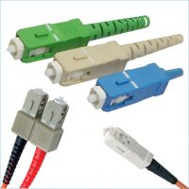
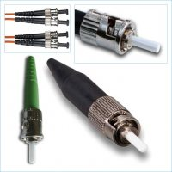
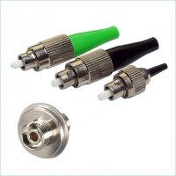
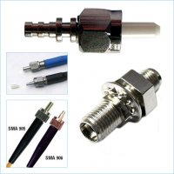
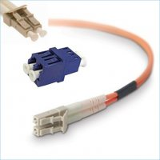
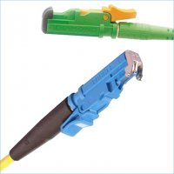
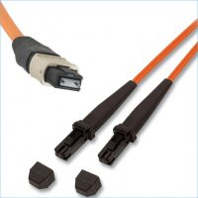
Konektory optických vláken
SC
ST
FC
SMA 905 a 906
LC
E2000/LX.5
MTRJ

Slide 10
Baseband
Základní pásmo
jde o takový druh přenosu, při kterém je vstupní signál okamžitě převáděn na přenosové médium – bez činnosti modulačního prvku
Přenos lze i kódovat
Tyto přenosy se používají na krátkou vzdálenost - LAN

Slide 11
Broadband
Data k přenosu se naloží na nosný signál
Naloží se na něj pomocí modulace – ta mění pomocí signálu s daty parametry nosného signálu

Slide 12
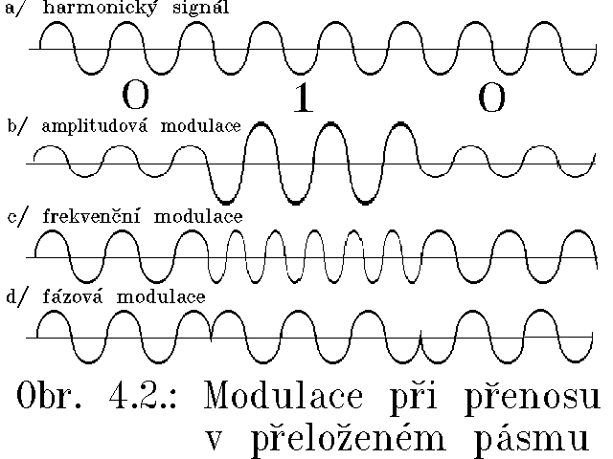
Modulace
Většina zdrojů zpráv generuje signály, které ve své původní podobě nejsou vhodné pro dálkový přenos. Proto vznikla modulace, která posílí signál (nesenou informaci), lze ho tak přenášet na delší vzdálenost.
3 druhy
amplitudová modulace - amplitude modulation (AM)
frekvenční modulace - frequency modulation (FM)
fázová modulace - phase modulation (PM)

Slide 13
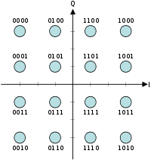
QAM
Kvadraturní amplitudová modulace
Kombinace fázové a amplitudové modulace
Např. 16 QAM – Každý ze stavů modulace reprezentuje 4 bity

Slide 14
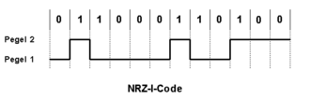
Kódování
V počítačových sítích se jedná např. o NRZI
Používá ho Ethernet na optických vláknech
Jednička = změna úrovně signálu
Nula signál nezmění

Slide 15
Media konvertor
Media konvertory jsou převodníky mezi metalickým vedením a optickou sítí
Používají se, když potřebujeme změnit optický signál na elektrický
Využijeme ho třeba v případě kdy máme do přímo do domu tažené optické vlákno a chceme ho připojit k metalické síti

Slide 16
PoE
napájení po datovém síťovém kabelu, bez nutnosti přivést napájecí napětí k přístroji dalším samostatným kabelem
Přes PoE lze například napájet switch
K napájení se využívají 3 a 5 + 7 a 8 kabely
Vlastnosti PoE:
napětí 44 – 57 V;
maximální proud 550 mA;
maximální zapínací proud 500 mA;
Typický proud 10 – 350 mA;
detekce přetížení 350 – 500 mA;
odběr v klidovém stavu maximálně 5 mA.

